Slide 1
Indsæt emne
Til brug for klyngemøde

Slide 2
Introduktion og formål
Beskriv hvorfor emnet skal drøftes – se eksempel nedenfor
Klyngepakken har fokus på at sikre god kvalitet af polypfjernelse i speciallægepraksis, på baggrund af seneste kliniske retningslinjer og anbefalinger om koloskopi og kontrol af polypper i tyktarmen.
Formålene er:
Optimering af adenomdetektionsrate (ADR)
Drøfte teknik til fjernelse af polypper
Sikre kontrolforløb i overensstemmelse med anbefalinger

Slide 3
Hvad viser litteraturen?/Fakta om xx
Præsenter central viden – se eksempel nedenfor
Studier har vist at borgere koloskoperet af koloskopører med lav ADR har øget risiko for postkoloskopi kolorektalcancer (PCCRC).
Studierne udført på patienter hvor koloskopi var den primære undersøgelse, har vist at kritiske ADR i denne sammenhæng er 20 % (1 ). Det er i denne gruppe estimeret, at en øgning af ADR med 1% nedsætter PCCRC 3% (2).
ADR/PDR er meget forskellig fra koloskopør til koloskopør.
Der er evidens for, at detektion, korrekt polypektomi samt kontrolkoloskopi med veldefinerede intervaller reducerer incidens af kolorektalcancer (3)
1. Michal F Kaminski et al. Increased rate of Adenoma Detection Associates with Reduced Risk of colorectal cancer and Death. Gastrontrology 2017 Jul; 153(1) 98 - 105
2. Douglas A Corley et al. Adenoma Detection Rate and the Risk of colorectal Cancer and Death. N Engl J Med 2014 Apr.3;370(14)1298 -306
3.Zauber AG et al. Colonoscopic polypectomy and long term prevention of colorectal – cancer deaths. N Engl J Med. 2012;366:687 - 696

Slide 4
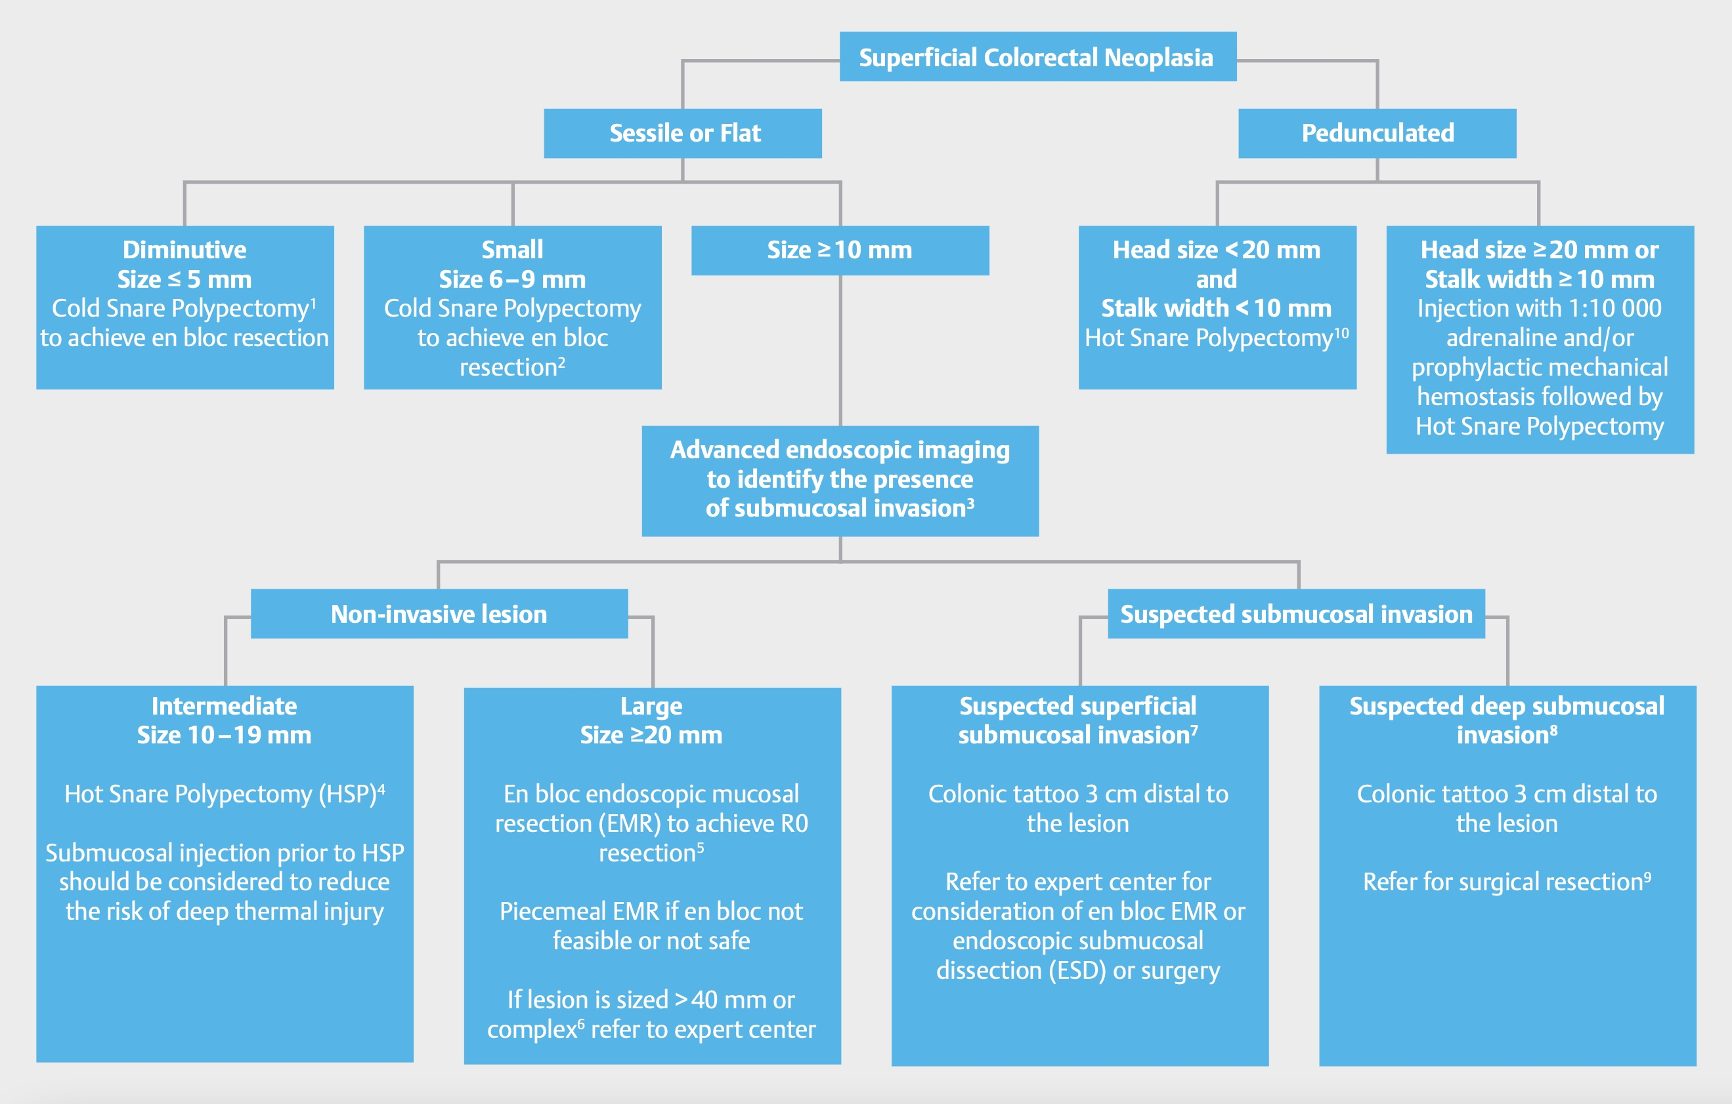
Eksempel på at indsætte flowchart, billede o. lign.
Spørgsmål
Hvilke polypper fjerner du selv?
Hvilken metode anvender du?
Hvornår sendes patienten videre til hospitalet?
21. ESGE – Europæiske selskab for Gastroenterologisk endoskopi, 2017:
https://www.esge.com/assets/downloads/pdfs/guidelines/2017_s_0043_102569.pdf

Slide 5
Data om XX
Data for klyngen XX i perioden XX
Der er 14 klinikker i klyngen:
7 klinikker har ikke bestilt skemaer de sidste 6 måneder
7 klinikker har samlet bestilt følgende antal skemaer de sidste 6 måneder fordelt således: 2-7-8-9-15-26-29
I specialet er der i gennemsnit bestilt 4-6 skemaer pr. måned i samme periode
Hvilke tendenser er der ud fra data?
Hvilke erfaringer har de klinikker, som har bestilt skemaer?
Hvilke udfordringer har de klinikker, som ikke har bestilt skemaer?

Slide 6
Drøftelse af XX
Her kan du indsætte fakta, udsagn, anbefalinger, lovstof eller lign i kassen og formulere relevante spørgsmål til drøftelse i kassen til højre – som i eksemplet
Det er en forudsætning for identifikation af kolorektale læsioner - herunder polypper, at patienten er sufficient udrenset.
Et tandemstudie med rekoloskopi inden for 3 måneder hos patienter der ved indekskoloskopien havde insufficient udrensning viste 3 gange større "miss – rate" hos de insufficient udrensede sammenlignet med sufficient udrensede (4)
Studier har vist fordele ved den såkaldte split dose udrensning (5). Metoden anbefales af såvel ESGE som ASGE.
4: Hong SN et al. The Effect of the Bowel Preparation status on the Risk of Missing Polyp and Adenomas during Screening Colonoscopy: A Tandem colonoscopic Study. Gastrointest Endosc 2011; 73: 1207 -1214
5: Kallestrup K et al. Split - dose Regimen with Bisacodyl Increases the Quality of Bowel Preparation for Colonoscopy. Gastroenterol Nur 2021 jan - Feb 01;44(1)14 -20
Spørgsmål
FAKTA
Hvordan sikrer du at patienten er sufficient udrenset?
Hvilken information giver du til patienter inden koloskopi herunder information om udrensning?
Hvordan håndteres det, hvis en patient ikke er sufficient udrenset?

Slide 7
Drøftelse af egne data om XX
Kan bruges, hvis klyngen selv medbringer data…
Tag udgangspunkt i de opgørelser I har medbragt
Hvad ved I om egen ADR?
Hvad er forklaringen på forskellene i aktivitet?

Slide 8
Drøftelse af XX
Spørgsmål til drøftelse
Foretager I både indekskoloskopi og kontroller?
Hvad er årsagerne til at skemaet evt. ikke følges?
Indkalder I til kontroller selv eller henvises fra egen læge?
Hvordan er jeres procedure når mik-svar kommer?
Hvordan sikrer I, at patienten informeres om planen for kontrol?
Hvordan sikres information i overgangene - afdelingen/egen læge?
Hvordan sættes patienter på pause i screeningsprogrammet?

Slide 9
Opsamling
Er der noget vi skal have fulgt op på?
Hvem gør det?
Hvordan formidles det? (mail, besked i klyngeplatformen, ved næste møde?)
Skal emnet på igen? Hvornår? Skal der samles data på ny?
Opfølgning hjemme i klinikken
Hvordan fortsætter I i egen klinik på baggrund af vores drøftelse i klyngen?
Er der noget konkret I vil følge op på? - arbejdsgange - registrering - personalet

